Slide 1
Фото-отчет занятия «Птичья столовая»
Занятие по программе «Игровая экология». Возраст 6-7 лет.
Провела педагог доп. обр. Жекотова Любовь Владимировна

Slide 2
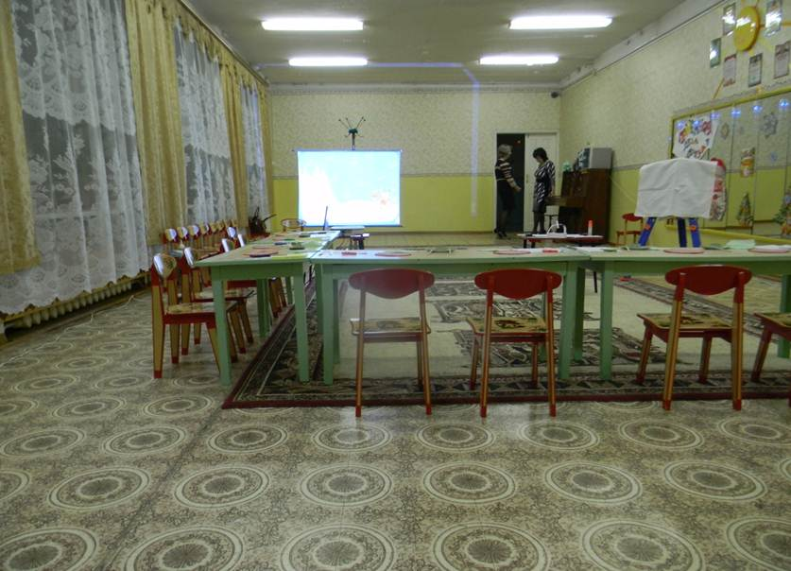
Занятие проходило в музыкальном зале, к занятию всё готово.

Slide 3
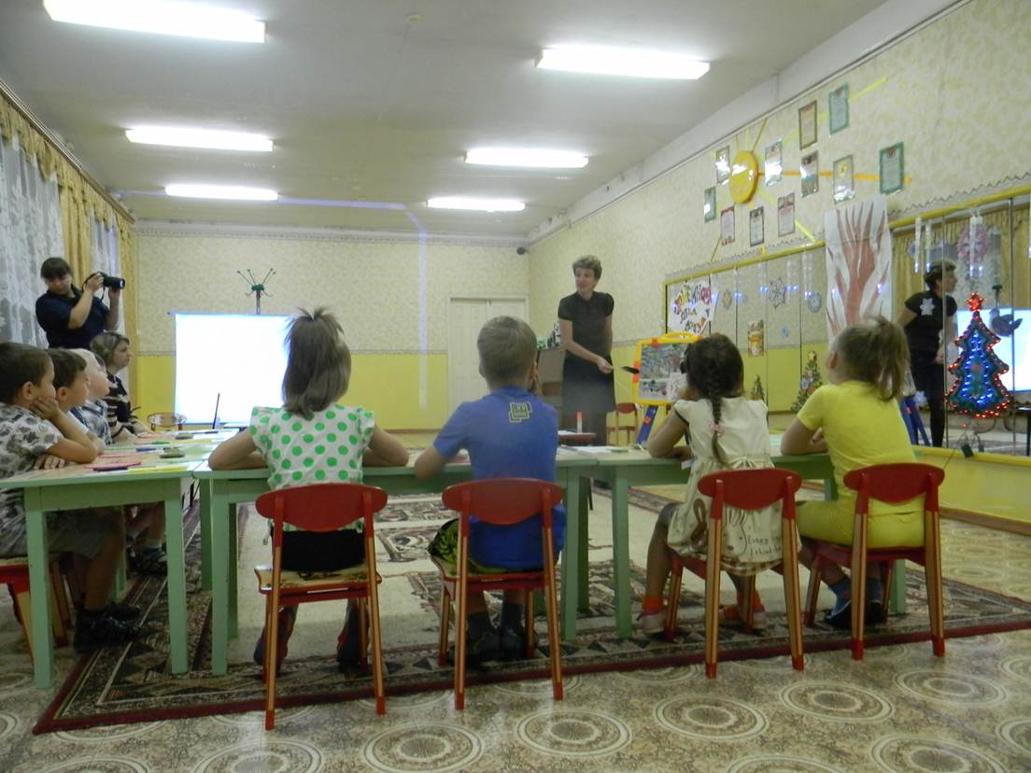
На занятии присутствовало 8 воспитанников.

Slide 4
Объяснение и показ кормушек.

Slide 5
Идет изготовление кормушки.

Slide 6
Физминутка.

Slide 7
Кормушки детские готовы.

Slide 8
Рефлексия (дети выбирают солнышко)

Slide 9
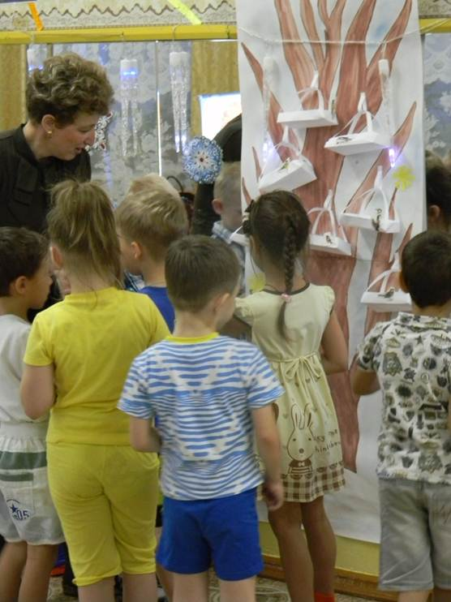
Ребёнок над своей кормушкой наклеивает солнце, чтобы птицам не страшны холода.

Slide 10
Подкармливая птиц, мы не спасаем птиц от полного вымирания, но благодаря нашей помощи до весны их доживет намного больше.

